Slide 1
Måndag 14 december 2020
Louise Assarsson, projektgruppen för Växa tryggt

Slide 2
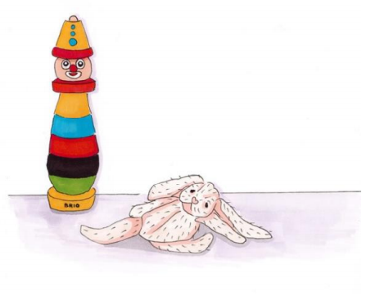
Agenda
Bakgrund till Växa Tryggt?
Växa Tryggt/BHVs basprogram?
Vem deltar i Växa Tryggt?
Vinster?
Forskning – vad har hittills framkommit?
Team i Växa Tryggt

Slide 3
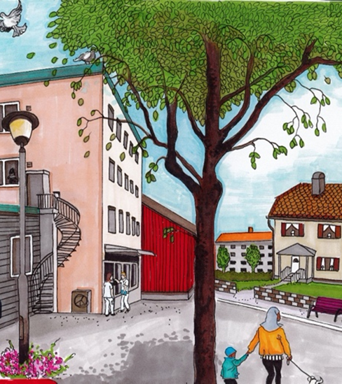
Växa Tryggt Föräldraskapsstöd i samverkan
Barnhälsovård
Socialtjänst
Mödrahälsovård
Tandvård

Slide 4
Hembesöken i barnhälsovården
1-2 veckor BHV-ssk
8 månader BHV-ssk

Slide 5
Hembesöken i Växa tryggt
1-2 veckor BHV-ssk och barnmorska
2-3 veckor BHV-ssk och föräldrastödjare
4 månader BHV-ssk och föräldrastödjare
8 månader BHV-ssk och tandhygienist/tandsköterska
10 månader BHV-ssk och föräldrastödjare
15 månader BHV-ssk och föräldrastödjare

Slide 6
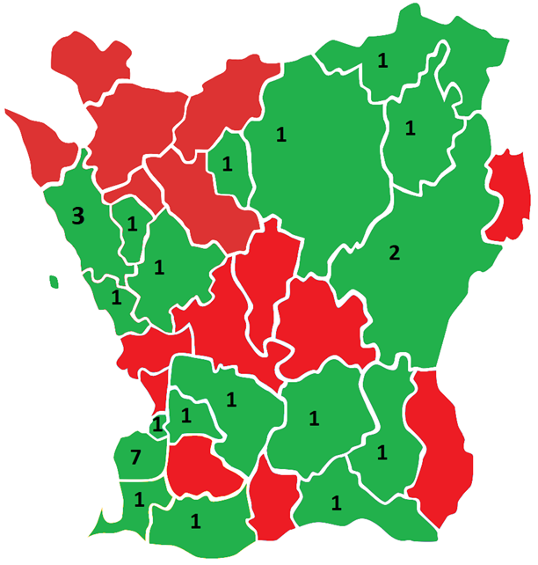
Kartan visar deltagande kommuner och antal team i de respektive kommunerna

Slide 7
Samsyn
Vägledningsmaterial
Handledning ca 3 ggr/termin
Inspirationsträffar

Slide 9
Varför ska vi arbeta med Växa tryggt?
På kort sikt:
ökad tillit till hälso- och sjukvården
ökad tillit till samhället
ökad känsla av att bemästra föräldrarollen.
förbättrat samspel mellan förälder och barn
användande av försörjningsstöd minskar
fler barn vaccineras
fler barn börjar i förskola
På längre sikt
minskad konsumtion av akutsjukvård och färre inläggningar på sjukhus.
positiva effekter på längre skolgång bland barnen.
TILLIT

Slide 10
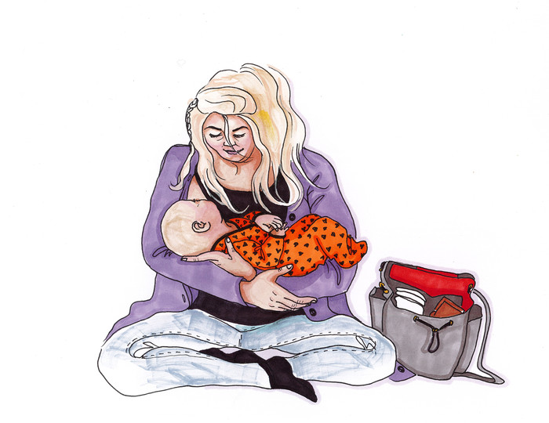
Malmö universitet forskar på projektet.

Slide 11
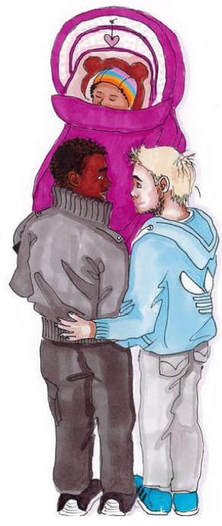
Vad säger föräldrarna efter det första hembesöket?
” Det har betytt väldigt mycket att få hembesök av både barnmorska och sjuksköterska. Varje tillfälle vi får träffa någon betyder väldigt mycket, och ska man sen jämföra med att vi får besök här hemma med att vi själva går dit, så är det mycket bättre med besök hemma. På alla möjliga sätt. Och sen, det blir lite mer avslappnat, eftersom man är hemma.”
Jag som pappa fick bekräftelse i min nya roll

Slide 12
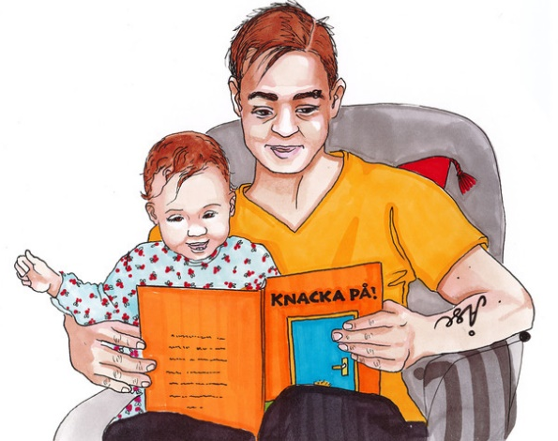
Vad säger personalen?
Otroligt kunskapsberikande att få gå på hembesök med en annan profession
Herregud! Var ställer de alla dessa frågor innan de fick ett hembesök av en barnmorska
Mina nya kunskaper gynnar andra föräldrar som inte är med i Växa tryggt
Vilken förmån att få komma in och lära känna familjen så här tidigt

Slide 13
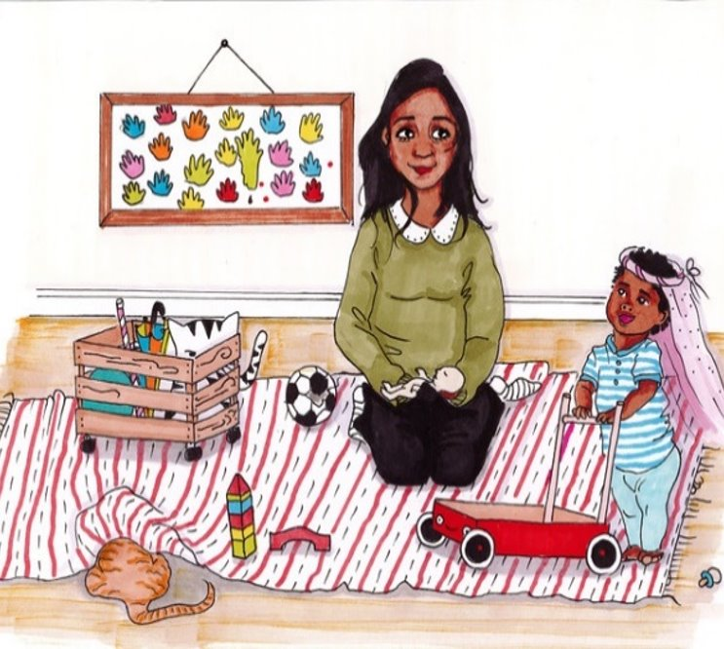
SVT nyheter oktober 2020
https://www.svt.se/nyheter/lokalt/skane/tryggare-foraldrar-i-skansk-barnavardssatsning

Slide 14
Tack!
https://kfsk.se/vaxatryggt/
louise.assarsson@skane.se
Notes:
.

